Slide 1
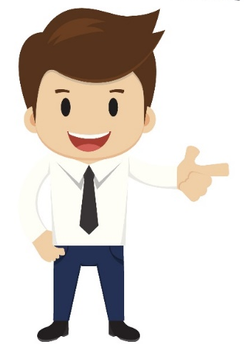
El engagement se refiere a un proceso afectivo-cognitivo persistente y relacionado con el propio trabajo. No es un rasgo de personalidad ni tampoco es un estado temporal de flow (Csikszentmihalyi, 1990). Claramente, estar muy absorto en el trabajo está muy cerca de la descripción de flow, es decir, es razonable esperar que los trabajadores involucrados sean más propensos a experimentar experiencias psicológicas positivas. El flow es más un constructo de corta duración en el tiempo, denominado state-like, frente al tipo de constructo trait-like del engagement.
Cuáles son los recursos de tarea
Cuáles son los recursos del ambiente social
Cuáles son las prácticas organizacionales positivas
Qué papel juegan las creencias positivas de las propias competencias
Cómo se desarrolla el engagement, y la resiliencia en el trabajo
Cómo pueden las organizaciones contribuir al crecimiento y el bienestar de las personas y los grupos
Cómo pueden las organizaciones ser cada vez más saludables

Slide 2





¿Sabías que?... El resultado de la evaluación depende del ajuste o desajuste entre las expectativas del cliente y el servicio recibido realmente.
Expectativas ajustadas a
la realidad
Mayor satisfacción
Mayor calidad percibida del servicio
Checkpoint
Estas evaluaciones permiten valorar el servicio ofrecido por una determinada persona o grupo de personas.
La autoeficacia está formada por las creencias en las propias capacidades para organizar y ejecutar los cursos de acción requeridos para producir determinados logros o resultados.
1
POB
2
POS
3
PSOP

Slide 3






Practicar las virtudes
Aprender a perdonar
Ser amable con los demás
Expresar gratitud
Perciben mayor autonomía en su trabajo
Compartir buenas noticias
Cuidar las relaciones
sociales
Experimentan más emociones positivas
Son más optimistas
Los trabajadores involucrados
Son más resilientes
Tienen mayor autoestima y auto-eficacia
Tienen más capacidad de tomar decisiones y más iniciativa

Slide 4
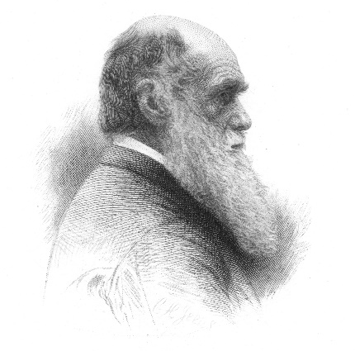





“Las especies que sobreviven no son ni las más fuertes, ni las más inteligentes, sino las que se adaptan mejor a los cambios”.
Charles Darwin
Ejemplo
En un grupo de trabajo de una organización se fijó el martes como “día de la amabilidad” en donde los miembros de ese grupo se conducían con mayor amabilidad con los compañeros. Esa conciencia colectiva que se logró por medio de esta conducta positiva, incrementó los niveles de bienestar y además hizo que se practicara más la amabilidad en otros días de la semana laboral.
Ejemplo
La meditación compasiva es una buena práctica para ayudar a mejorar el estado de ánimo ante la visualización de la persona que no nos es grata y cómo podemos desarrollar compasión hacia ella.

Slide 5

Ejemplo
Una manera de mitigar los efectos nocivos del “síndrome post-vacacional”, es realizar una reunión informal con los compañeros de trabajo y comentar las anécdotas de las vacaciones.
El proceso de adaptación exitosa frente a la adversidad, el trauma, la tragedia, las amenazas o las fuentes significativas de estrés, tales como problemas familiares o en las relaciones interpersonales, problemas de salud, así como situaciones de estrés a nivel laboral
o financiero.

Slide 6


Intervenciones centradas en el empleado (individual).
Intervenciones centradas en la organización (equipo de trabajo o contexto organizacional).

Slide 7
RECURSOS Y PRÁCTICAS ORGANIZACIONALES
-Recursos de tarea
-Recursos sociales
-Prácticas organizacionales
EMPLEADOS SALUDABLES
-Autoeficacia
-Engagement
-Confianza
-Resiliencia
-Afectos positivos
RECURSOS Y PRÁCTICAS ORGANIZACIONALES
-Recursos de tarea
-Recursos sociales
-Prácticas organizacionales
RESULTADOS
ORGANIZACIONALES SALUDABLES
-Compromiso
-Rendimiento
-Resultados excelentes
-Lealtad del cliente
-Responsabilidad social
EMPLEADOS SALUDABLES
-Autoeficacia
-Engagement
-Confianza
-Resiliencia
-Afectos positivos
RESULTADOS
ORGANIZACIONALES SALUDABLES
-Compromiso
-Rendimiento
-Resultados excelentes
-Lealtad del cliente
-Responsabilidad social

Slide 8
RECURSOS Y PRÁCTICAS ORGANIZACIONALES
-Recursos de tarea
-Recursos sociales
-Prácticas organizacionales
EMPLEADOS SALUDABLES
-Autoeficacia
-Engagement
-Confianza
-Resiliencia
-Afectos positivos
RECURSOS Y PRÁCTICAS ORGANIZACIONALES
-Recursos de tarea
-Recursos sociales
-Prácticas organizacionales
EMPLEADOS SALUDABLES
-Autoeficacia
-Engagement
-Confianza
-Resiliencia
-Afectos positivos
RESULTADOS
ORGANIZACIONALES SALUDABLES
-Compromiso
-Rendimiento
-Resultados excelentes
-Lealtad del cliente
-Responsabilidad social
RESULTADOS
ORGANIZACIONALES SALUDABLES
-Compromiso
-Rendimiento
-Resultados excelentes
-Lealtad del cliente
-Responsabilidad social

Slide 9
RECURSOS Y PRÁCTICAS ORGANIZACIONALES
-Recursos de tarea
-Recursos sociales
-Prácticas organizacionales
EMPLEADOS SALUDABLES
-Autoeficacia
-Engagement
-Confianza
-Resiliencia
-Afectos positivos
RECURSOS Y PRÁCTICAS ORGANIZACIONALES
-Recursos de tarea
-Recursos sociales
-Prácticas organizacionales
EMPLEADOS SALUDABLES
-Autoeficacia
-Engagement
-Confianza
-Resiliencia
-Afectos positivos
RESULTADOS
ORGANIZACIONALES SALUDABLES
-Compromiso
-Rendimiento
-Resultados excelentes
-Lealtad del cliente
-Responsabilidad social
RESULTADOS
ORGANIZACIONALES SALUDABLES
-Compromiso
-Rendimiento
-Resultados excelentes
-Lealtad del cliente
-Responsabilidad social

Slide 10
RECURSOS Y PRÁCTICAS ORGANIZACIONALES
-Recursos de tarea
-Recursos sociales
-Prácticas organizacionales
EMPLEADOS SALUDABLES
-Autoeficacia
-Engagement
-Confianza
-Resiliencia
-Afectos positivos
RESULTADOS
ORGANIZACIONALES SALUDABLES
-Compromiso
-Rendimiento
-Resultados excelentes
-Lealtad del cliente
-Responsabilidad social

